Slide 1
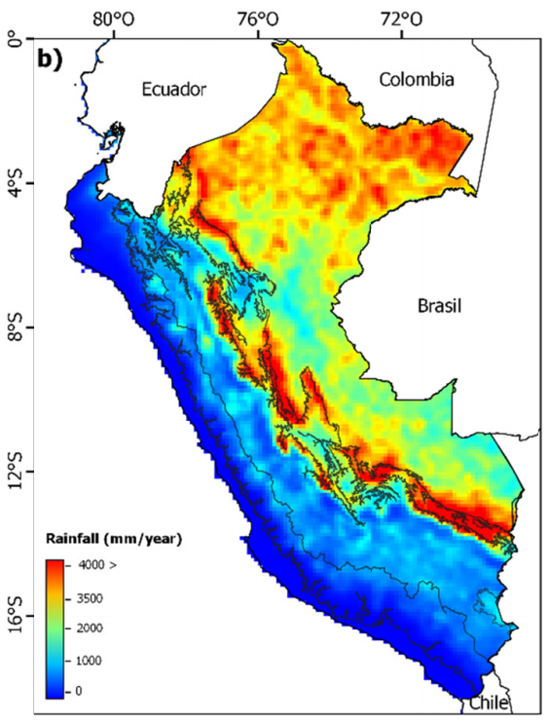
Uso del Producto Grillado PISCO
Bsc. Manuel Figueroa
mfigueroa9418@gmail.com
12.10.2019
FUENTE: https://www.senamhi.gob.pe/?p=prensa&n=1003

Slide 2
Peruvian Interpolated data of the SENAMHI’s Climatological and hydrological Observations (PISCO)
Se utilizan métodos de INTERPOLACIÓN (predicción espacial) GEOESTADÍSTICA Y DETERMINÍSTICA, mediante la combinación de los datos provenientes de la red nacional de estaciones del SENAMHI (COMPLETADOS) e información satelital del producto CHIRP V2.0, climatologías de precipitación generadas a partir de datos y un factor de corrección mensual simple aplicado a las estimaciones diarias.
El producto PISCOp se genera la primera semana de cada mes, en formato grillado ("raster"), tiene una resolución espacial de 0.1° (~10 km) y tiene como aplicaciones principales los estudios hidrológicos y la gestión de recursos hídricos.
La base bruta de pluviómetros utilizados en PISCOp V2.1 contó con 945 pluviómetros, todos estos fueron proporcionados por SENAMHI. Sin embargo solo pasan el control de calidad 441 estaciones que cubren aproximadamente un poco más de un 20% del territorio.

Slide 3
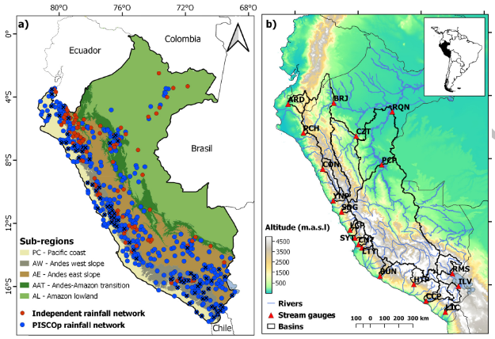
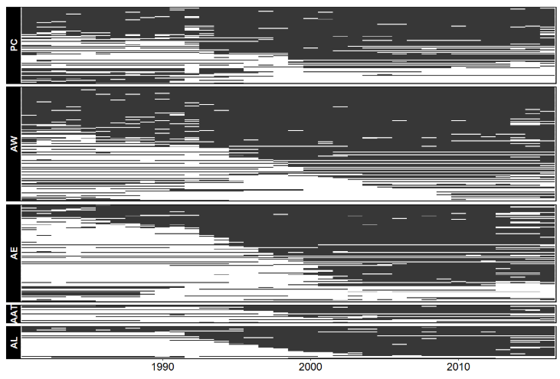
Construction of a high-resolution gridded rainfall dataset for Peru from 1981 to the present day
Los datos de pluviómetro se caracterizan por un alto número de valores faltantes y numerosos problemas de calidad, generalmente causados por el observador en el momento de la recopilación de datos y el mal funcionamiento de la instrumentación.
Link: https://www.tandfonline.com/doi/abs/10.1080/02626667.2019.1649411?journalCode=thsj20

Slide 4
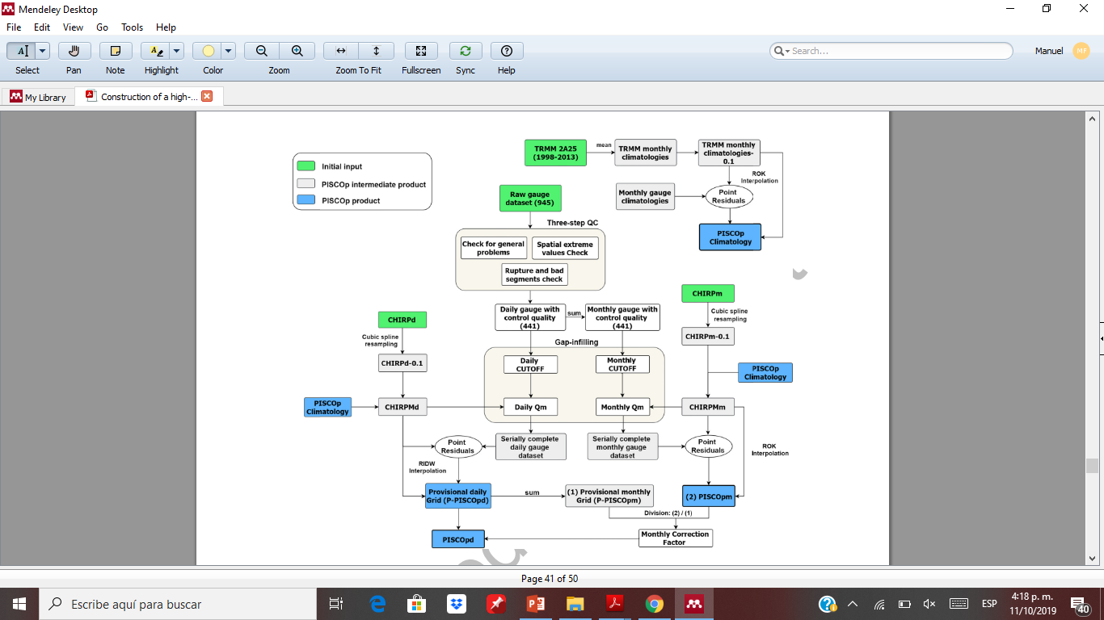
Construction of a high-resolution gridded rainfall dataset for Peru from 1981 to the present day
Link: https://www.tandfonline.com/doi/abs/10.1080/02626667.2019.1649411?journalCode=thsj20

Slide 5
DESCARGA DE DATOS
Página Web:
https://piscoprec.github.io/webPISCO/spa/
ftp://ftp.senamhi.gob.pe/PISCO/Prec/V2.1/
user: publi_dgh2
pass: 123456
IRI dataset library (IRIdl):
https://iridl.ldeo.columbia.edu/SOURCES/.SENAMHI/.HSR/.PISCO/.Prec/.v2p1/
Versión estable de PISCOp V2.1 (1981-2016)
PISCOpd
PISCOpm
Versión inestable de PISCOp V2.1 (1981-”actualidad”)
PISCOpm (solo en iridl en “.nc”)

Slide 6
INSTALANDO ENTORNO DE TRABAJO
Instalar Anaconda Distribution
Es una distribución de Python que funciona como un gestor de entorno, un gestor de paquetes y que posee una colección de más de 700 paquetes de código abierto.
Abrir el Anaconda Prompt
Dirigirse a la ruta de la carpeta donde se trabajará
Realizar los siguientes pasos:
conda env create -f environment.yml
conda env list
conda actívate pisco
jupyter lab

Slide 7
TRABAJAR DESDE BINDER
Link:
https://mybinder.org/v2/gh/manu9418/PISCO_clase/master
Extras:
Links de códigos en R:
https://github.com/Hydroenvironment/PISCO-Precip
https://github.com/JoseZevallosR/Daily_Pisco
https://github.com/JoseZevallosR/PISCOO
https://github.com/adrHuerta/MIDAS

